Slide 1
Bài 1
ĐÍNH KHUY HAI LỖ
Khâu khuy (cúc hoặc nút) vào vị trí xác định trên sản phẩm may mặc gọi là đính khuy.
VẬT LIỆU VÀ DỤNG CỤ. - Một mảnh vải hình chữ nhật có kích thước 10cm x 15cm. - 2 hoặc 3 chiếc khuy hai lỗ - Chỉ khâu, kim khâu. - Phấn vạch (hoặc bút chì), thước kẻ, kéo.
QUY TRÌNH THỰC HIỆN

Slide 2
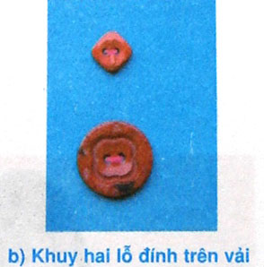
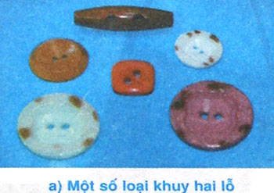
ĐÍNH KHUY HAI LỖ
Hình 1.
Em hãy quan sát hình 1a và nhận xét về đặc điểm, hình dạng của khuy hai lỗ.
Quan sát hình 1b, em có nhận xét gì về đường khâu trên khuy 2 lỗ ?

Slide 3
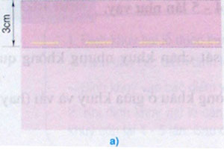
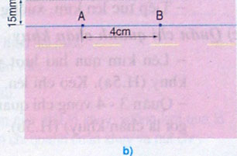
ĐÍNH KHUY HAI LỖ
Vạch dấu các điểm đính khuy. - Đặt vải lên bàn, mặt trái ở trên. Vạch dấu đường thẳng cách mép vải 3cm. - Gấp theo đường vạch dấu và miết kĩ đường gấp để làm nẹp. Khâu lược cố định nẹp (hình 2a) - Lật mặt phải của vải lên trên. Vạch dấu đường thẳng cách đường gấp của nẹp 15mm. Vạch dấu 2 điểm cách nhau 4cm trên đường dấu (hình 2b)
Hình 2.

Slide 4
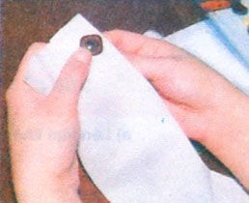
ĐÍNH KHUY HAI LỖ
Đính khuy vào các điểm vạch dấu. a) Chuẩn bị đính khuy. - Cắt một đoạn chỉ dài khoảng 50cm. Xâu chỉ vào kim. Kéo hai đầu chỉ bằng nhau và vê nút chỉ. - Đặt tâm khuy vào điểm A, hai lỗ khuy nằm ngang trên đường vạch dấu. dùng ngón tay cái và ngón tay trỏ của tay trái giữ cố định khuy (hình 3)
Hình 3: Giữ khuy để đính vào vải

Slide 5
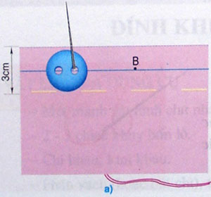
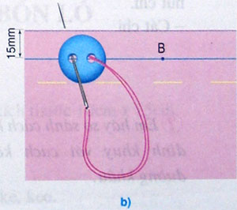
ĐÍNH KHUY HAI LỖ
b) Đính khuy. - Lên kim từ dưới vải qua lỗ khuy thứ nhất. Kéo chỉ lên cho chỉ sát vào mặt vải (hình 4a)
-Xuống kim qua lỗ khuy thứ hai và lớp vải dưới lỗ khuy (hình 4b). Rút chỉ. - Tiếp tục lên kim, xuống kim 4-5 lần như vậy.
Hình 4: Đính khuy

Slide 6
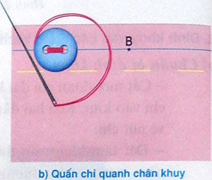
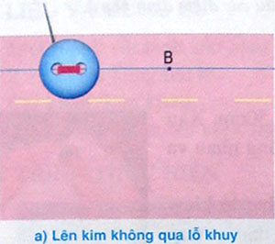
ĐÍNH KHUY HAI LỖ
c) Quấn chỉ quanh chân khuy. - Lên kim qua 2 lượt vải ở sát chân khuy nhưng không qua lỗ khuy (hình 5a). Kéo chỉ lên.
- Quấn 3-4 vòng chỉ quanh đường kim khâu ở giữa khuy và vải (hay còn gọi là chân khuy) (hình 5b).
Hình 5: Quấn chỉ quanh chân khuy

Slide 7
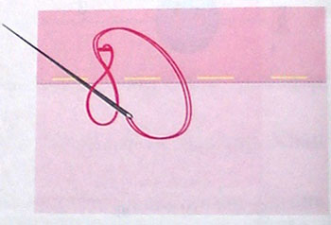
ĐÍNH KHUY HAI LỖ
d) Kết thúc đính chân khuy (hinh 6) - Xuống kim. - Lật vải và kéo chỉ qua mặt trái. Luồn kim qua mũi khâu để thắt nút chỉ. - Cắt chỉ.
Em hãy so sánh cách kết thúc đính khuy với cách kết thúc đường khâu.
Hình 6: Kết thúc đính khuy

Slide 8
ĐÍNH KHUY HAI LỖ
Ghi nhớ
Đính khuy hai lỗ được thực hiện thei hai bước: - Vạch dấu các điểm đính khuy trên vải. - Đính khuy vào các điểm vạch khuy.
Khi đính khuy 2 lỗ cần lên kim khuy qua một lỗ khuy và xuống kim qua một lỗ khuy còn lại 4-5 lần. Sau đó quấn chỉ quanh chan khuy và nút chỉ.
Câu hỏi
Vì sao phải nút chỉ khi kết thúc đính khuy ?
Em hãy nêu cách đính khuy hai lỗ trên vải.
ĐÁNH GIÁ Học sinh tự đánh giá sản phẩm theo các yêu cầu sau: - Đính được 2 khuy đúng các điểm vạch dấu. - Các vòng chỉ quấn quanh chân khuy chặt. - Đường khâu khuy chắc chắn.

